Slide 1
エフェクト向けマテリアルの小ネタ
December the 1st, 2018

Slide 2
「モンハンワールドのテクニックを UE4のマテリアルで再現」

Slide 3
「モンハンワールドのテクニックを UE4のマテリアルで再現」
例によって間違えてることいっぱい書いてるかも あとでコッソリ指摘してください

Slide 4
「モンハンワールドのテクニックを UE4のマテリアルで再現」
「モンハンワールドのテクニック」とは？

Slide 5
「モンハンワールドのテクニックを UE4のマテリアルで再現」
CGWORLDで少しだけ取り上げられ CEDEC2018で詳しく解説された 「FadeByEmitterAngle」

Slide 6
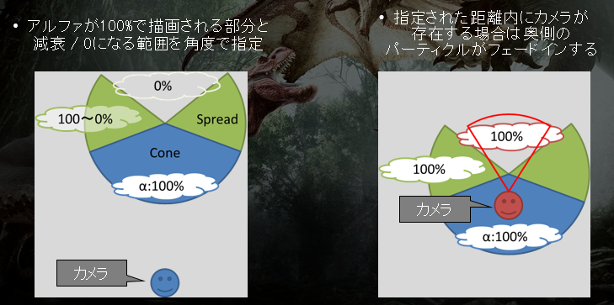
「モンハンワールドのテクニックを UE4のマテリアルで再現」
CEDiLからスライドをDL可能
https://cedil.cesa.or.jp/cedil_sessions/view/1893

Slide 7
「モンハンワールドのテクニックを UE4のマテリアルで再現」
どんな機能なのか？

Slide 8
「モンハンワールドのテクニックを UE4のマテリアルで再現」
上から見た図
リング状にパーティクルを 発生させた場合に‥

Slide 9
「モンハンワールドのテクニックを UE4のマテリアルで再現」
カメラから見て奥側の パーティクルをフェード

Slide 10
「モンハンワールドのテクニックを UE4のマテリアルで再現」
？
カメラがリングの中に入ると 何も無くなってしまうので‥

Slide 11
「モンハンワールドのテクニックを UE4のマテリアルで再現」
パーティクルのアルファを 100％に戻すという機能

Slide 12
「モンハンワールドのテクニックを UE4のマテリアルで再現」
またアルファ値が０になった パーティクルを異空間へ飛ばす
ことで描画負荷を下げる

Slide 13
「モンハンワールドのテクニックを UE4のマテリアルで再現」
この機能の使い所は？

Slide 14
「モンハンワールドのテクニックを UE4のマテリアルで再現」
中央に別の半透明の パーティクルがあった場合 周囲のパーティクルと 距離でソートされて欲しいが‥

Slide 15
「モンハンワールドのテクニックを UE4のマテリアルで再現」
エミッター単位でソートする 場合に描画がおかしくなる
図は中央のパーティクルが手前の場合

Slide 16
「モンハンワールドのテクニックを UE4のマテリアルで再現」
エミッター単位でソートする 場合に描画がおかしくなる
図は中央のパーティクルが奥の場合

Slide 17
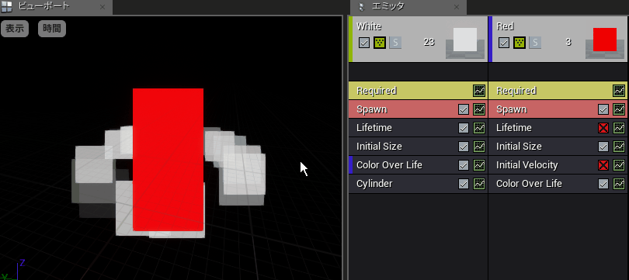
「モンハンワールドのテクニックを UE4のマテリアルで再現」

Slide 18
「モンハンワールドのテクニックを UE4のマテリアルで再現」
しかしこの手法だと 奥側のパーティクルを 表示しないことで回避しつつ
描画負荷も下げることができる

Slide 19
「モンハンワールドのテクニックを UE4のマテリアルで再現」
UE4のマテリアルでざっくり再現してみた

Slide 20
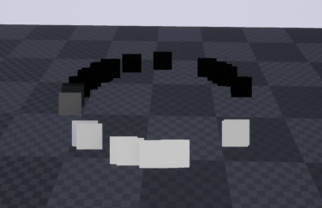
「モンハンワールドのテクニックを UE4のマテリアルで再現」

Slide 21
「モンハンワールドのテクニックを UE4のマテリアルで再現」
どうやったかを解説

Slide 22
「モンハンワールドのテクニックを UE4のマテリアルで再現」
2つのベクトルの内積を求めて アルファ値に利用する

Slide 23
「モンハンワールドのテクニックを UE4のマテリアルで再現」
「2つのベクトル」とは‥ ①エミッターの中心から 各パーティクル方向への ベクトル

Slide 24
「モンハンワールドのテクニックを UE4のマテリアルで再現」
「2つのベクトル」とは‥ ②エミッターの中心から カメラ方向へのベクトル

Slide 25
「モンハンワールドのテクニックを UE4のマテリアルで再現」
ランバートシェーディングと 同じように内積で不透明度を 決めればいい！

Slide 26
「モンハンワールドのテクニックを UE4のマテリアルで再現」
①エミッターの中心から 各パーティクル方向への ベクトル‥はどう取得する？

Slide 27
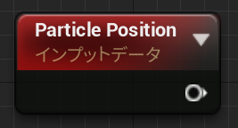
「モンハンワールドのテクニックを UE4のマテリアルで再現」
Particle Position パーティクルの座標を取得

Slide 28
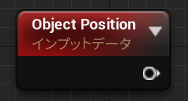
「モンハンワールドのテクニックを UE4のマテリアルで再現」
Object Position はパーティクルの場合 バウンディングボックスの中心座標を取得（多分）

Slide 29
「モンハンワールドのテクニックを UE4のマテリアルで再現」
Object Position はパーティクルの場合 バウンディングボックスの中心座標を取得（多分）
なので今回の場合エミッターがバウンディングボックスの中心に位置する必要がある
Use Fixed Rellative Bounding Box を ON にするのをお忘れなく

Slide 30
「モンハンワールドのテクニックを UE4のマテリアルで再現」
ベクトルの引き算で求められる
b
a

Slide 31
「モンハンワールドのテクニックを UE4のマテリアルで再現」
ベクトルの引き算で求められる
→
→
→
a - b = c
b
ｃ
a

Slide 32
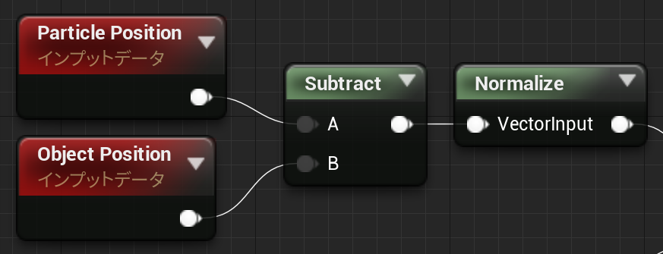
「モンハンワールドのテクニックを UE4のマテリアルで再現」
これだけでOK

Slide 33
「モンハンワールドのテクニックを UE4のマテリアルで再現」
正規化を忘れずに

Slide 34
「モンハンワールドのテクニックを UE4のマテリアルで再現」
②エミッターの中心から カメラ方向へのベクトル ‥はどう取得する？

Slide 35
「モンハンワールドのテクニックを UE4のマテリアルで再現」
今回は単純にカメラから 真後ろ方向のベクトルを利用

Slide 36
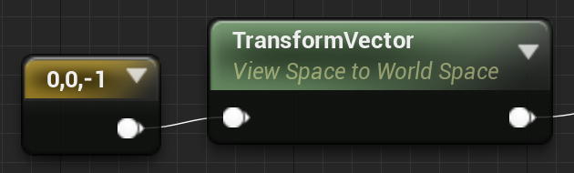
「モンハンワールドのテクニックを UE4のマテリアルで再現」
たったこれだけでOK

Slide 37
「モンハンワールドのテクニックを UE4のマテリアルで再現」
多分こんな感じ
x=0, y=0, z=1
View Space

Slide 38
「モンハンワールドのテクニックを UE4のマテリアルで再現」
多分こんな感じ
x=0, y=0, z=-1
View Space

Slide 39
「モンハンワールドのテクニックを UE4のマテリアルで再現」
正規化されているので Normalizeは不要
x=0, y=0, z=-1
View Space

Slide 40
「モンハンワールドのテクニックを UE4のマテリアルで再現」
World Spaceに変換してあげる

Slide 41
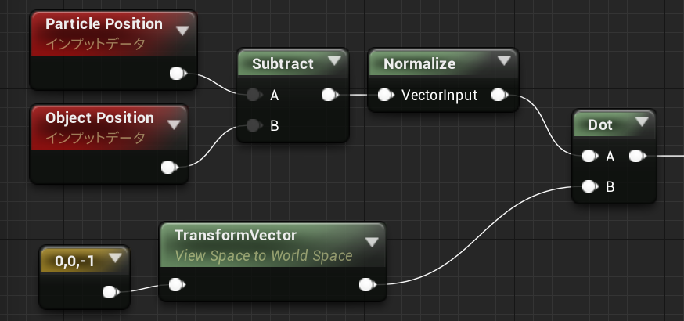
「モンハンワールドのテクニックを UE4のマテリアルで再現」
2つのベクトルの内積を求める

Slide 42
「モンハンワールドのテクニックを UE4のマテリアルで再現」
-1
結果はこのような感じ
0
1

Slide 43
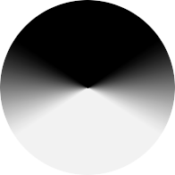
「モンハンワールドのテクニックを UE4のマテリアルで再現」
0
でもこんな感じで制御したい
1

Slide 44
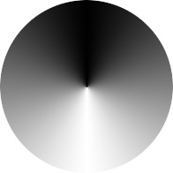
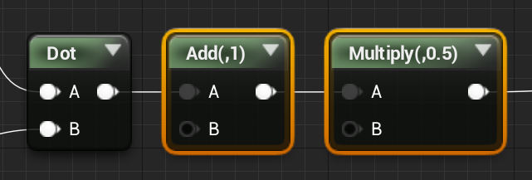
「モンハンワールドのテクニックを UE4のマテリアルで再現」
0
まずはグラデーションを 1～-1から1～0に補正
1

Slide 45
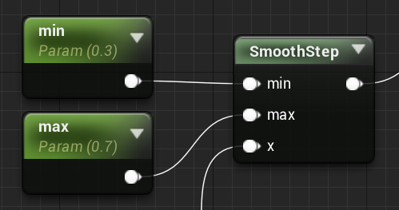
「モンハンワールドのテクニックを UE4のマテリアルで再現」
smoothstep関数を利用
min
0
1
max
return smoothstep(min, max, x);

Slide 46
「モンハンワールドのテクニックを UE4のマテリアルで再現」
できた！

Slide 47
「モンハンワールドのテクニックを UE4のマテリアルで再現」
まだ不十分

Slide 48
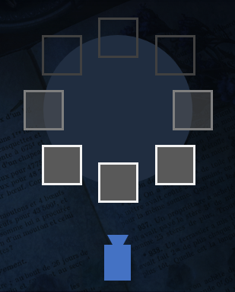
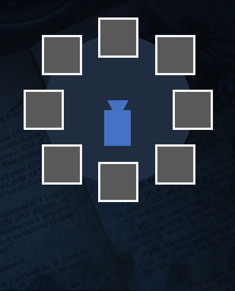
「モンハンワールドのテクニックを UE4のマテリアルで再現」
奥側のパーティクルに カメラが近付いたら表示させたい

Slide 49
「モンハンワールドのテクニックを UE4のマテリアルで再現」
よくあるのはカメラにパーティクルが 突き刺さらないよう カメラが近付いたら消える処理
通称「カメラフェード」

Slide 50
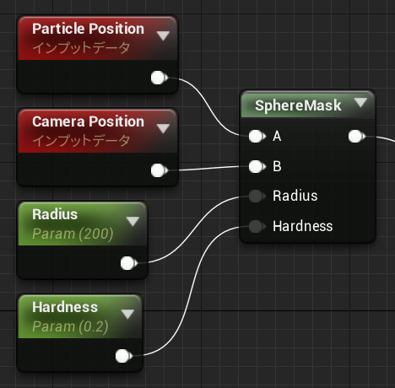
「モンハンワールドのテクニックを UE4のマテリアルで再現」
カメラフェードと 逆の結果にすればOK
Particle Positionにするのは Pixel単位ではなくParticle単位で フェードさせたいから

Slide 51
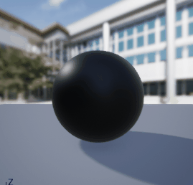
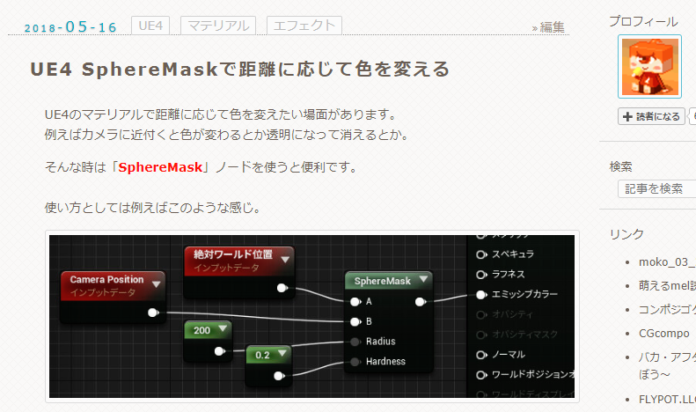
「モンハンワールドのテクニックを UE4のマテリアルで再現」
http://effect.hatenablog.com/entry/2018/05/16/025859

Slide 52
「モンハンワールドのテクニックを UE4のマテリアルで再現」
完全に透明になったパーティクルの 描画負荷をなくす

Slide 53
「モンハンワールドのテクニックを UE4のマテリアルで再現」
異空間に飛ばす代わりにパーティクルの 各頂点を１ヶ所に集めてしまうことで代用

Slide 54
「モンハンワールドのテクニックを UE4のマテリアルで再現」
つまり、パーティクルの各頂点から パーティクル中心に向かうベクトルを World Position Offset に与えればOK

Slide 55
「モンハンワールドのテクニックを UE4のマテリアルで再現」
また、アルファが０の時だけ頂点を中心に集めて 少しでもアルファ値があれば頂点はそのままにする

Slide 56
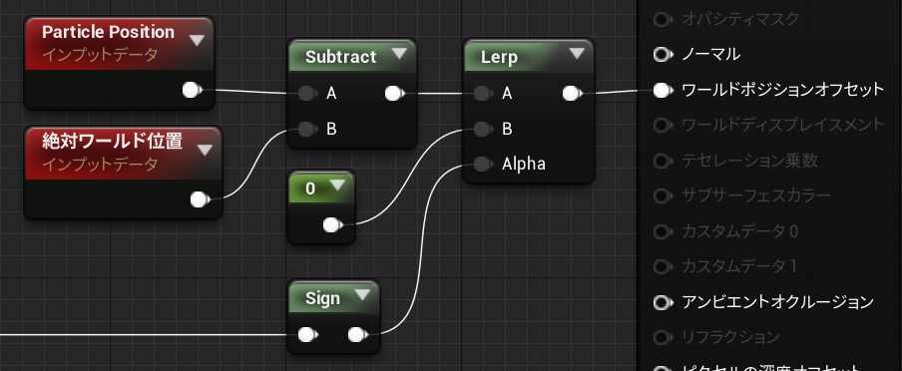
「モンハンワールドのテクニックを UE4のマテリアルで再現」
こんな感じの構成

Slide 57
「モンハンワールドのテクニックを UE4のマテリアルで再現」
各頂点からパーティクル中心へのベクトルを取得

Slide 58
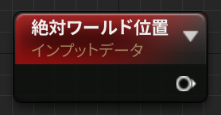
「モンハンワールドのテクニックを UE4のマテリアルで再現」
World Position は頂点シェーダで利用する時には 頂点単位で処理される

Slide 59
「モンハンワールドのテクニックを UE4のマテリアルで再現」
入ってくる値が０の時だけ処理するには？

Slide 60
「モンハンワールドのテクニックを UE4のマテリアルで再現」
If を使わずに Sign を使ってみた
0～1の値

Slide 61
「モンハンワールドのテクニックを UE4のマテリアルで再現」
Signは 負の値を受け取ると-１を返して 正の値を受け取ると１を返して ０を受け取ると０を返す便利なノード
CEDEC2018の池田亘さんの講演にも出てきます https://cedil.cesa.or.jp/cedil_sessions/view/1832

Slide 62
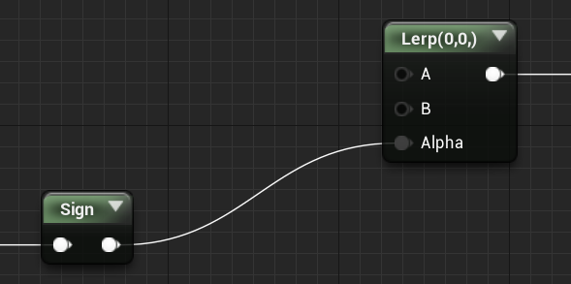
「モンハンワールドのテクニックを UE4のマテリアルで再現」
Signに０が来た時だけLerpのＡの入力が使われる
0の時はこちら
1の時はこちら
0～1の値
0 or 1

Slide 63
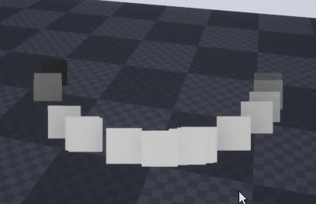
「モンハンワールドのテクニックを UE4のマテリアルで再現」
できた！

Slide 64
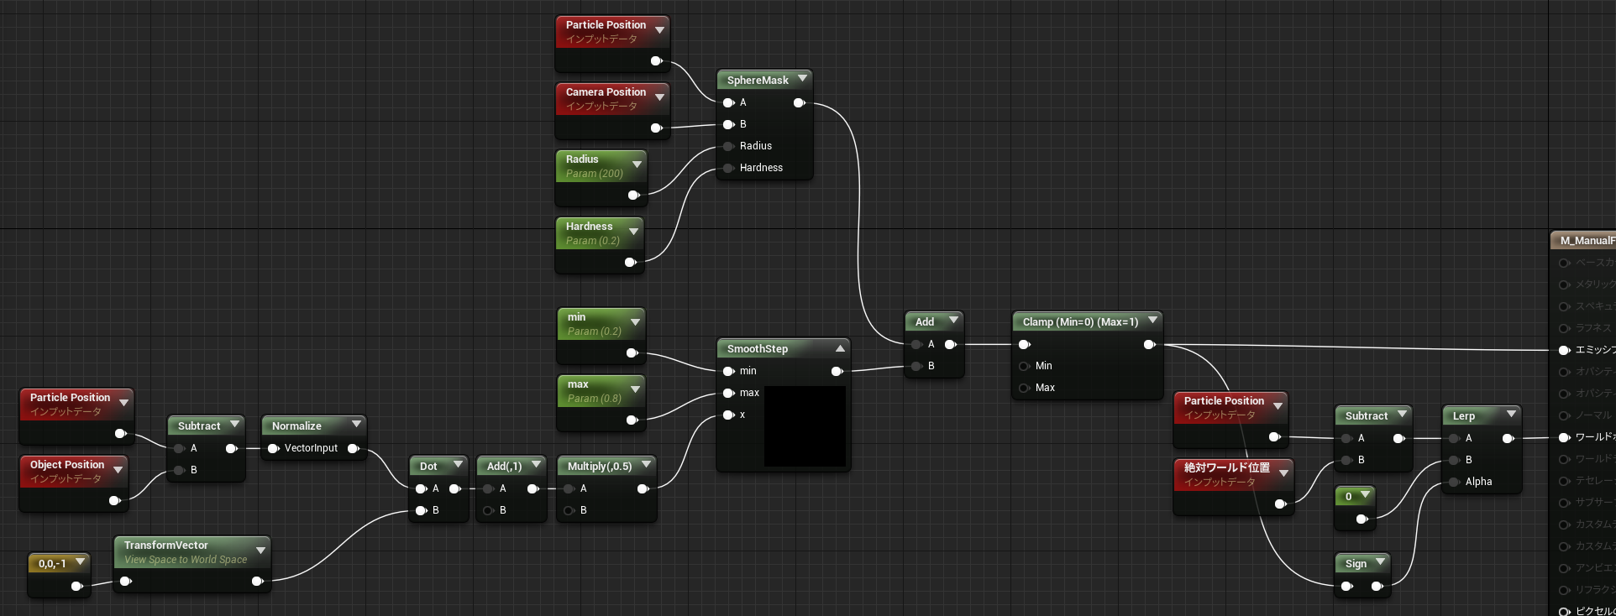
「モンハンワールドのテクニックを UE4のマテリアルで再現」

Slide 65
「モンハンワールドのテクニックを UE4のマテリアルで再現」
あとは‥
カメラフェード自体も追加してあげると良さそう

Slide 66
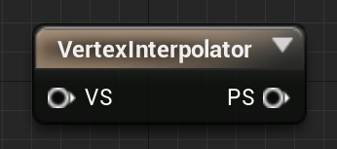
「モンハンワールドのテクニックを UE4のマテリアルで再現」
未検証
パーティクルのフェードが頂点単位で良いなら
VertexInterpolator を使って計算負荷を軽減

Slide 67
「モンハンワールドのテクニックを UE4のマテリアルで再現」
これで解説終了

Slide 68
「モンハンワールドのテクニックを UE4のマテリアルで再現」
注意点

Slide 69
「モンハンワールドのテクニックを UE4のマテリアルで再現」
今回やってみたことは、マテリアルが 描画される全ピクセルで計算する必要が無い
・カメラとの位置関係でパーティクルをフェード
・パーティクルのアルファが０ならスケール０

Slide 70
「モンハンワールドのテクニックを UE4のマテリアルで再現」
こういった挙動はパーティクル側で行えば良さそう なのでNiagara向きと思う

Slide 71
マテリアルについて
ご清聴ありがとうございました！
Special Thanks : Nori Shinoyama / Kaz Okada / @Rakuraku91 / @com04

